Slide 1
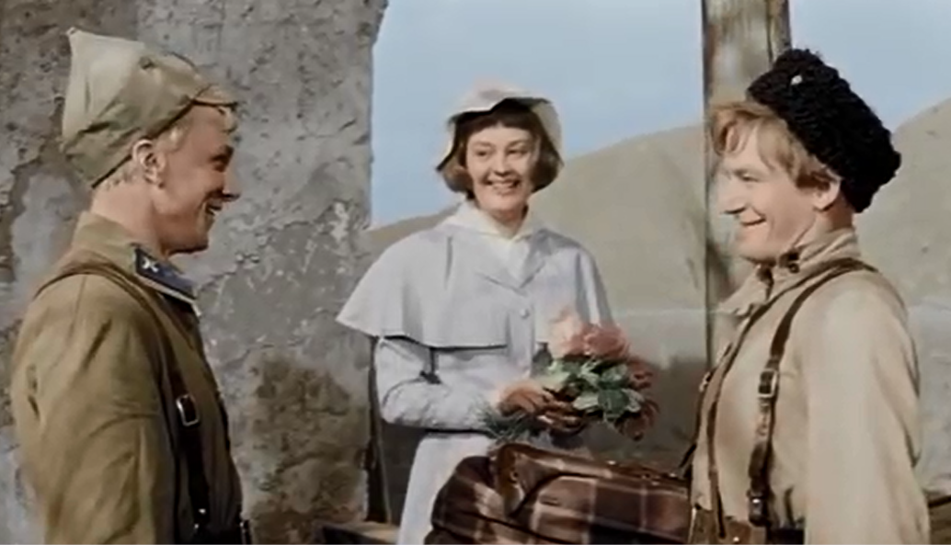
50 летию выхода на экраны фильма «Офицеры» и памяти народного артиста СССР В. Ланового - посвящается

Slide 2
«Офицеры». 1971
Режиссер: Владимир Роговой. Сценарий: Кирилл Рапопорт, Борис Васильев. Директор фильма: Георгий Федянин. Оператор: Михаил Кириллов. Композитор: Рафаил Хозак. Художник: Михаил Фишгойт, Е. Перельштейн, Эмма Малая. Монтаж: А. Овчарова
В главных ролях: Георгий Юматов, Василий Лановой, Алина Покровская, Александр Воеводин, Наталья Рычагова, Владимир Дружников, Андрей Громов, Юрий Сорокин, Шаджан Акмухамедов, Евгений Весник

Slide 3
8 мая 1970 г. началась работа над «Офицерами», картиной, в отечественном кинематографе уникальной. В 70-е годы о войне, гражданской и Великой Отечественной, фильмы появлялись едва ли не каждый месяц, но лишь «Офицеры» вобрали в себя всю военную историю СССР. Действие этого фильма охватывает довольно большой период — с двадцатых по 70-е годы. В центре внимания авторов жизнь всего одной семьи — Алексея Трофимова, в первых кадрах фильма юного курсанта, а в конце — убеленного сединами генерала, жены его Любаши, их сына Георгия и, наконец, внука Ивана.
Но фильм нельзя назвать просто семейной хроникой. Помимо принадлежности к одной семье, у героев есть еще одна особенность, роднящая их друг с другом. Все они военнослужащие. И военнослужащие не просто по необходимости, по стечению обстоятельств, но и по призванию, которому они верны до конца и которое, как эстафету, передают своим детям и внукам.
Съёмки фильма проходили по всему Советскому Союзу: в Москве, Подмосковье, Твери, Севастополе, Ашхабаде.
Успех картины был неожиданный и потому ошеломляющий: она стала самым кассовым фильмом 1971 г., а Василий Лановой, по опросу журнала «Советский экран», — лучшим актером. И что бы мы ни говорили выше, зритель увидел в картине главное — правду характеров.

Slide 4
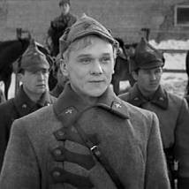
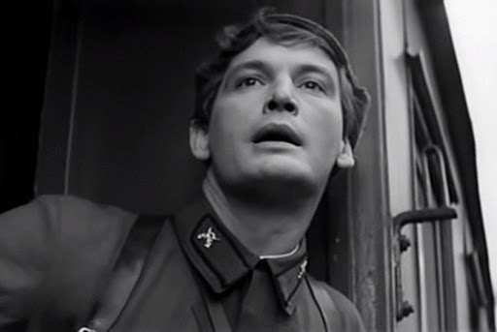
Труднее всего в подготовительный период было найти актеров на главные мужские роли — Ивана Варравы и Алексея Трофимова. Исполнительница роли Любы отыскалась быстро —Алина Покровская, актриса театра Советской Армии.
На пробах всех превзошел Георгий Юматов, кумир 50-х («Молодая гвардия»,«Разные судьбы»).
Многие члены съёмочной группы сами прошли через войну. В сцене, когда после возвращения Алексея из Испании жена видит у него след от ранения на спине, оно (ранение) настоящее — Юматов был ранен во время Великой Отечественной войны.
Ивана Варраву жаждали сыграть тоже почти полсотни актеров. Выбор пал на Василия Ланового, «сослуживца» Елены Добронравовой. Сегодня кажется, что иного Варравы и быть не могло. Между тем Лановой долго колебался: «Я не мог понять своего героя, — рассказывал Василий Семенович. — Он отважный, красивый и всю жизнь влюблен в одну женщину, но ситуация сложилась так, что на взаимность рассчитывать не приходится. Мне со всех сторон стали твердить: «Варрава — романтик, играй романтика!» И я согласился».

Slide 5
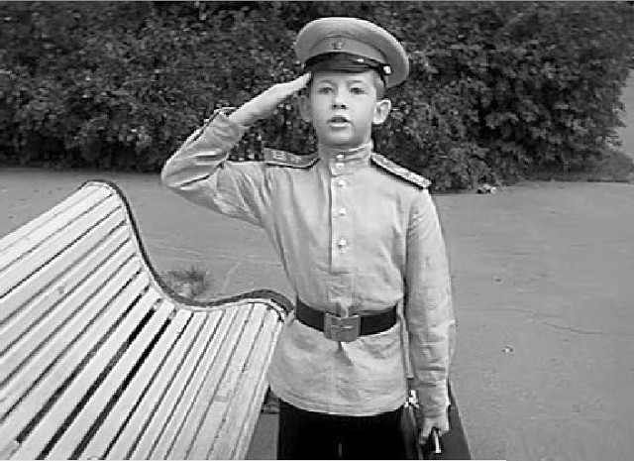
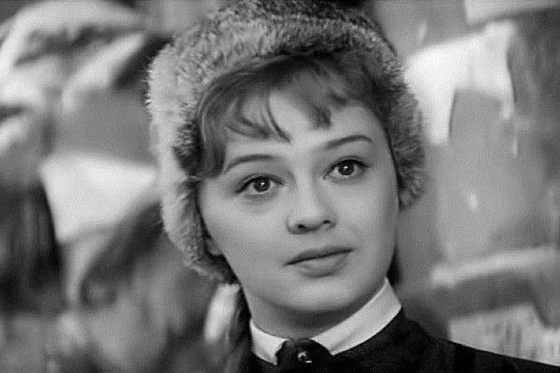
Съемки пришлось начать с конца, эпизода, когда Варрава знакомится с внуком Трофимовых — суворовцем Ваней. Дело в том, что в этой роли был занят московский школьник Андрей Громов (снимался в картине «Приключения желтого чемоданчика», но профессиональным актером не стал, предпочтя дипломатическую деятельность), а его нужно было освободить до начала учебного года.
Воспоминания Алины Покровской: «Работать было легко и радостно. Мы все влюбились в Бориса Васильева. Мне этот автор был особенно близок, потому что в то время в театре я параллельно репетировала роль Женьки в его пьесе «А зори здесь тихие…» Владимир Роговой очень прислушивался к Василию Лановому и Георгию Юматову. Они уже тогда были киношные асы, а он — практически дебютант. Отношения сложились замечательные, всем очень хотелось сделать сердечный фильм».

Slide 6
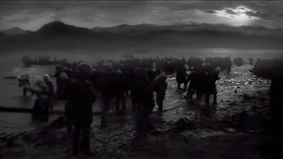
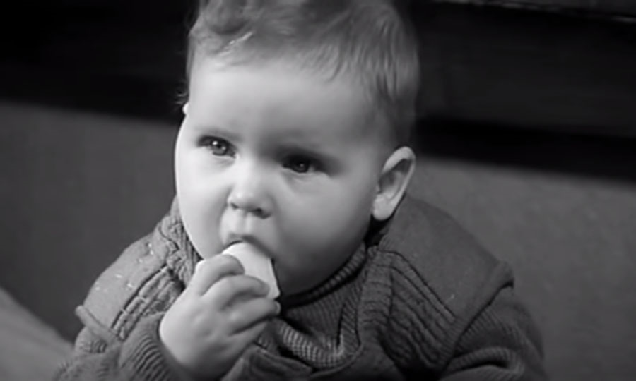
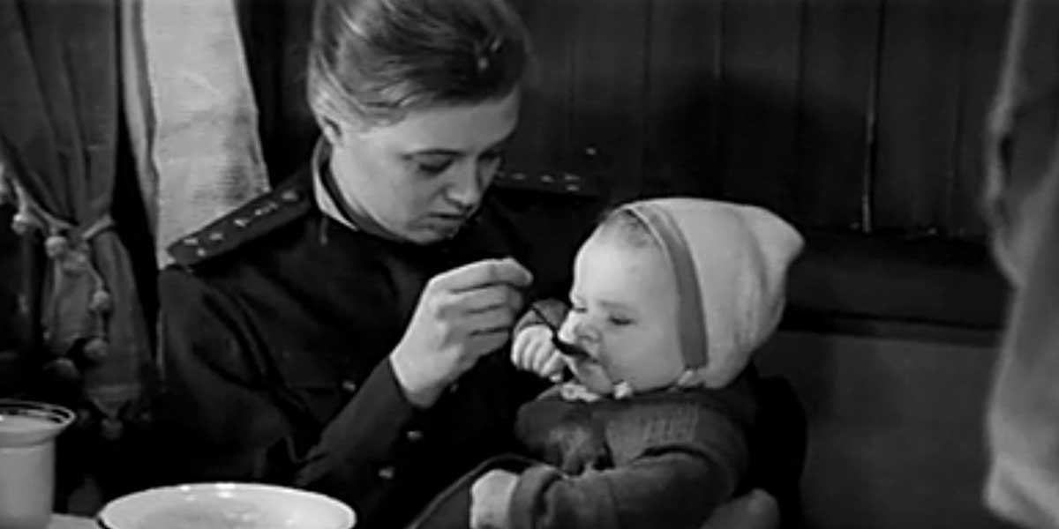
Затем съемочная группа отправилась в Рузу. Там в конце августа снимался эпизод «китайская переправа». Для пущей достоверности в сцене заняли настоящих китайцев — двести человек, предоставленных торгпредством КНР. Надвигалась осень; ночью, когда шли съемки, вода в озере стала ледяной. Однако дисциплинированные китайцы безропотно отрабатывали дубль за дублем.
На бессловесную, но важную роль Ванечки, внука Трофимовых, в нескольких эпизодах требовался очень юный артист — годовалый ребенок. Здесь уместно вспомнить бессмертные стихи Корнея Чуковского. «Но какая же мать согласится отдать своего дорогого ребенка?..»
В конце концов было решено искать его в домах малютки, где воспитывались дети-отказники. Нашли 11-месячного малыша Володю Селиванова. Мать не спешила за сыном в детдом, но вмешался случай. Она попала на сеанс «Офицеров» и узнала сына в юном актере. Лишь тогда сердце непутевой родительницы дрогнуло, и после полутора лет в детском доме Володя обрел настоящую семью.

Slide 7
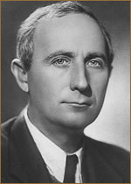
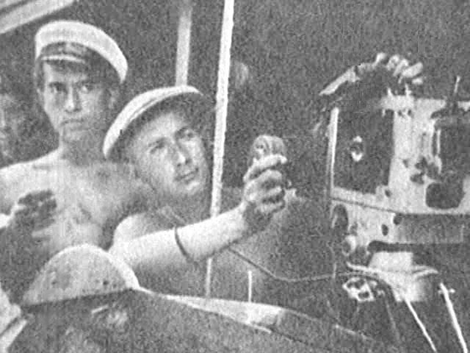
В феврале неподалеку от Ашхабада начались съемки эпизодов войны с басмачами. Здесь несчастье подстерегло оператора Михаила Кириллова. Чтобы снять рельсы под мчащимся поездом, ему пришлось привязать себя под вагоном. Но от тряски веревка развязалась, и оператор рухнул на рельсы. От гибели его спасло лишь то, что поезд в тот момент замедлил ход.
Оператор попал в больницу, съемки остановились. Он уговаривал режиссера найти замену, но Роговой посчитал это предательством. На несколько недель Кириллова заменил его сын Андрей — в то время он заканчивал ВГИК и вскоре снял один из самых оригинальных советских фильмов для детей — научно-фантастический «Москва–Кассиопея».

Slide 8
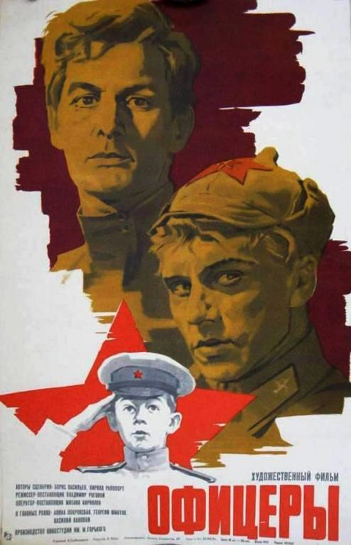
В конце марта съемочная группа вернулась в Москву и начался монтаж фильма. Премьера была приурочена ко Дню Победы, поэтому времени оставалось мало, но торопиться не пришлось — основная работа по монтажу и озвучиванию прошла параллельно со съемками.
9 апреля 1971 г. картина была представлена худсовету киностудии и принята практически без поправок. Однако у чиновников из Госкино сложилось иное мнение. Они заставили вырезать из фильма несколько эпизодов, в том числе, сцену расстрела фашистами советского офицера (она, видимо, никак не вязалась с названием).
Под давлением военспецов из Главного политуправления армии картине присвоили лишь третью прокатную категорию. Не повезло фильму и с датой премьеры — на широкий экран «Офицеры» попали 26 июля, в разгар летних отпусков. И хотя дебют проходил в самом престижном столичном кинотеатре «Россия», половина мест в огромном зале пустовала. К счастью, на просмотре оказалась супруга тогдашнего министра обороны Андрея Антоновича Гречко. Она была потрясена увиденным — в Любе Трофимовой она узнала себя.
Она немедленно поделилась впечатлениями с мужем, он запросил копию фильма и отправился смотреть ее на дачу к главному кинокритику страны, Леониду Ильичу Брежневу. «Офицеры» привели их в восторг, и в сентябре, когда в столицу подтянулся отпускной народ, состоялась повторная премьера. Она прошла при аншлаге. Он, как выяснилось, не был специально организован: в прокате «Офицеры» собрали 53,4 млн. зрителей и заняли место в первой десятке самых кассовых советских фильмов.

Slide 9
9 декабря 2013 года в Москве, на Фрунзенской набережной, открыт памятник героям фильма «Офицеры». Скульптура воспроизводит одну из сцен фильма — встречу после долгой разлуки двух боевых товарищей, супруги и внука одного из них. В открытии памятника приняли участие министр обороны Российской Федерации Сергей Шойгу, народный артист СССР Василий Лановой и народная артистка РСФСР Алина Покровская, которые в «Офицерах» исполнили роли Ивана Вараввы и Любови Трофимовой

Slide 10
В сентябре 2018 года в Главном управлении кадров Минобороны России открылась скульптурная композиция «Офицеры», которая состоит из героев фильма — командира взвода Алексея Трофимов (Георгий Юматов) и командира эскадрона Георгия Петровича (Владимир Дружников). За ними располагается знаменитая цитата из фильма «Есть такая профессия — Родину защищать!».

Slide 11
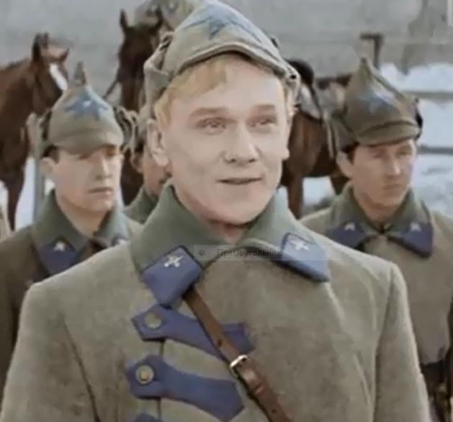
1. Чем был награждён курсант Алексей Трофимов, герой фильма «Офицеры»?
1) Орденом Боевого Знамени. 2) Кавалерийской шашкой 3) Красными революционными шароварами 4) Именным подарочным маузером
Ответ: Красными революционными шароварами

Slide 12
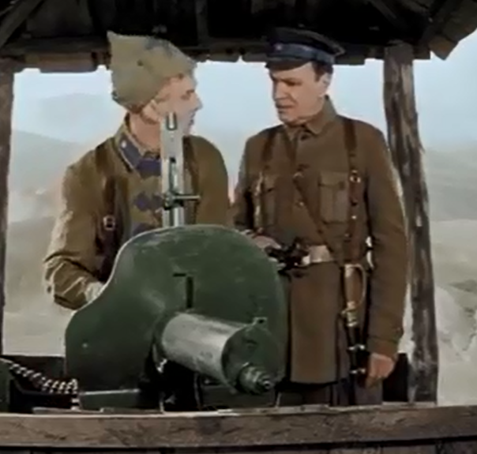
2. Сколько времени собирался служить в армии Алексей Трофимов?
1) ) До победы мировой революции 2) 5 лет 3) До получения должности комэска 4) До победы над басмачами
Ответ: 1) До победы мировой революции

Slide 13
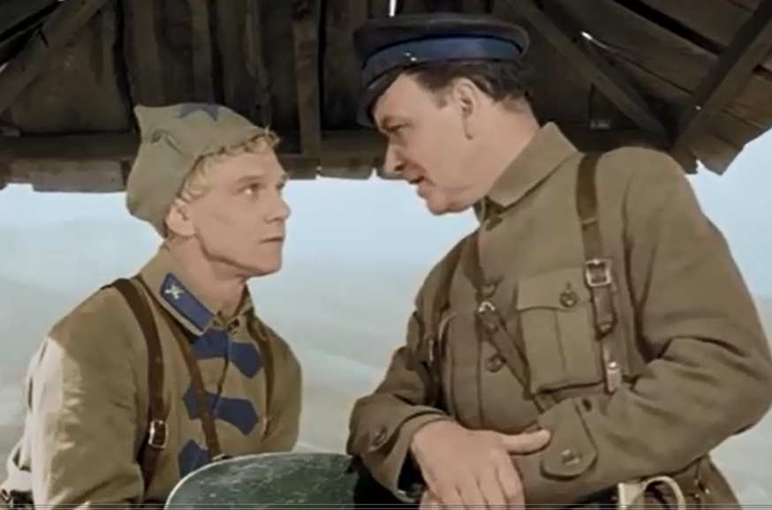
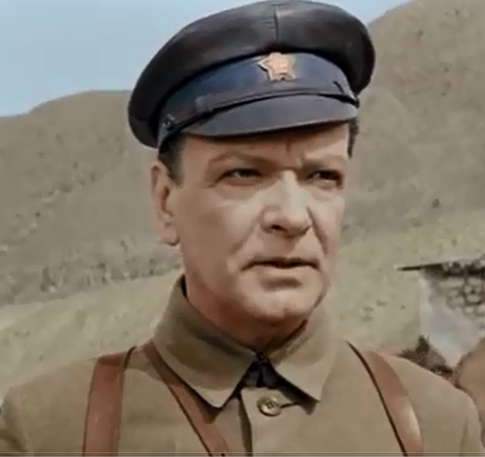
3. Какой профессией гордился комэск, командир заставы?
1) Профессией военного 2) Профессией учителя 3) Профессией врача 4) Профессией рабочего
Ответ: 1) Есть такая профессия Родину защищать (военный)

Slide 14
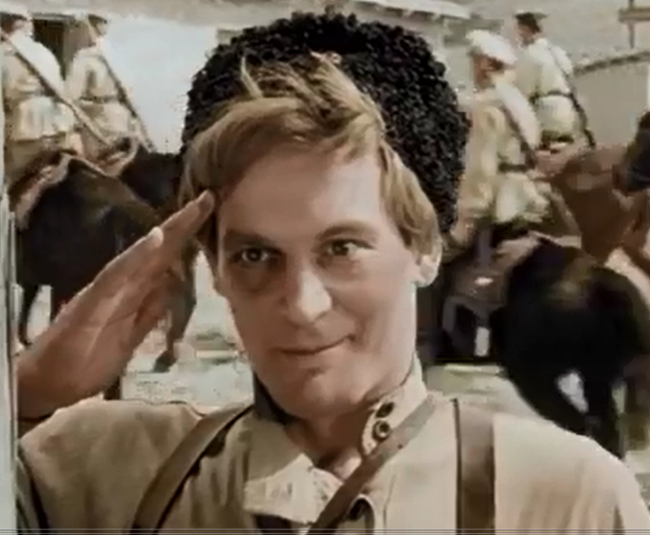
4. Кем по происхождению был взводный Иван Варавва?
1) Бывшим военспецем 2) Рабочим из Петрограда 3) Казаком 4) Дворянином
Ответ: 3) Казаком

Slide 15
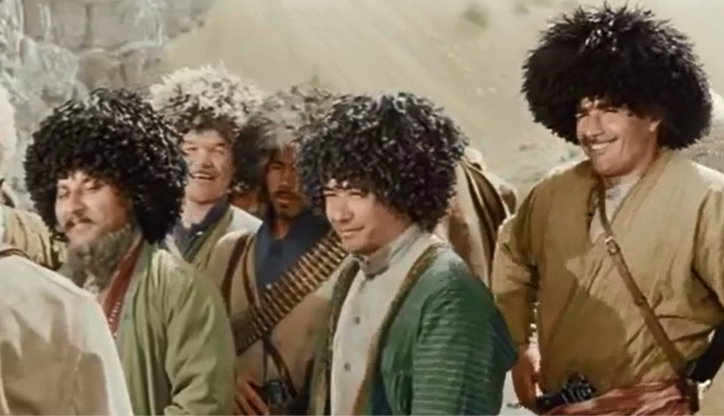
5. Кого на заставе похитили басмачи?
1) Командира 2)Любу Трофимову 3) Ивана Варавву 4) Коня Алексея Трофимова
Ответ: 2) Любу Трофимову

Slide 16
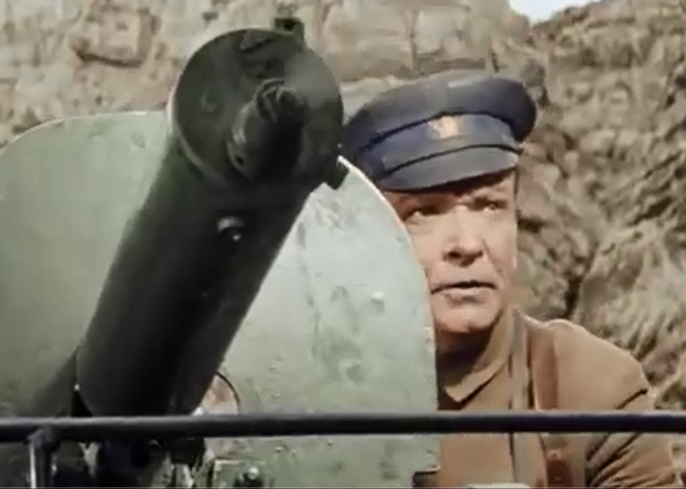
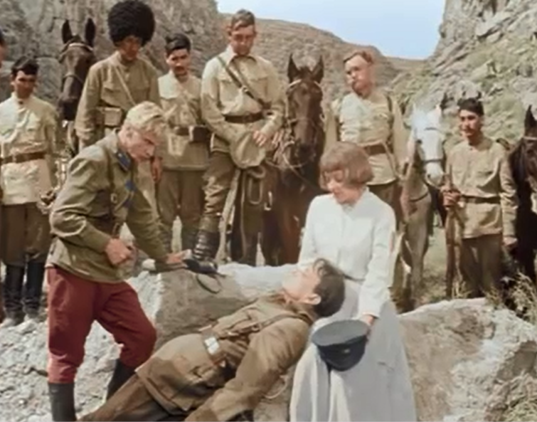
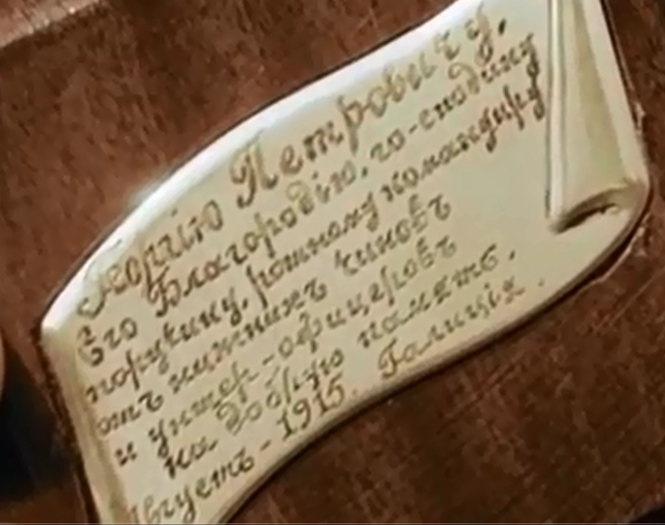
6. Как погиб командир заставы ?
1) Был зарублен шашкой 2) Погиб от взрыва гранаты 3) Закрыл своим телом Любу Трофимову 4) Погиб от пулемётной очереди
Ответ: 3) Закрыл своим телом Любу Трофимову

Slide 17
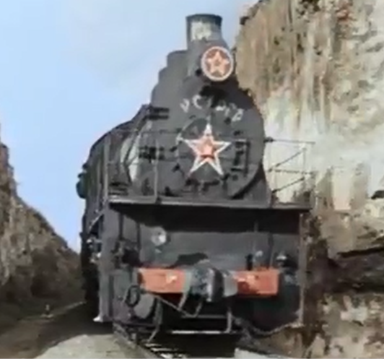
7. Где родился Егор, сын АлексеяТрофимова и Любы?
1) В крепости 2) На заставе 3) В теплушке поезда 4) В Москве
Ответ: 3) В теплушке поезда

Slide 18
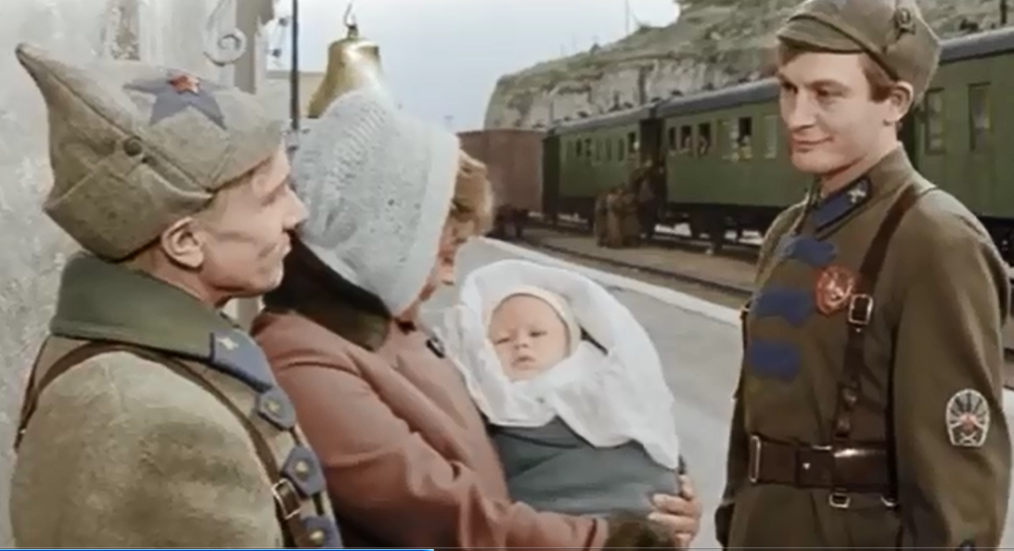
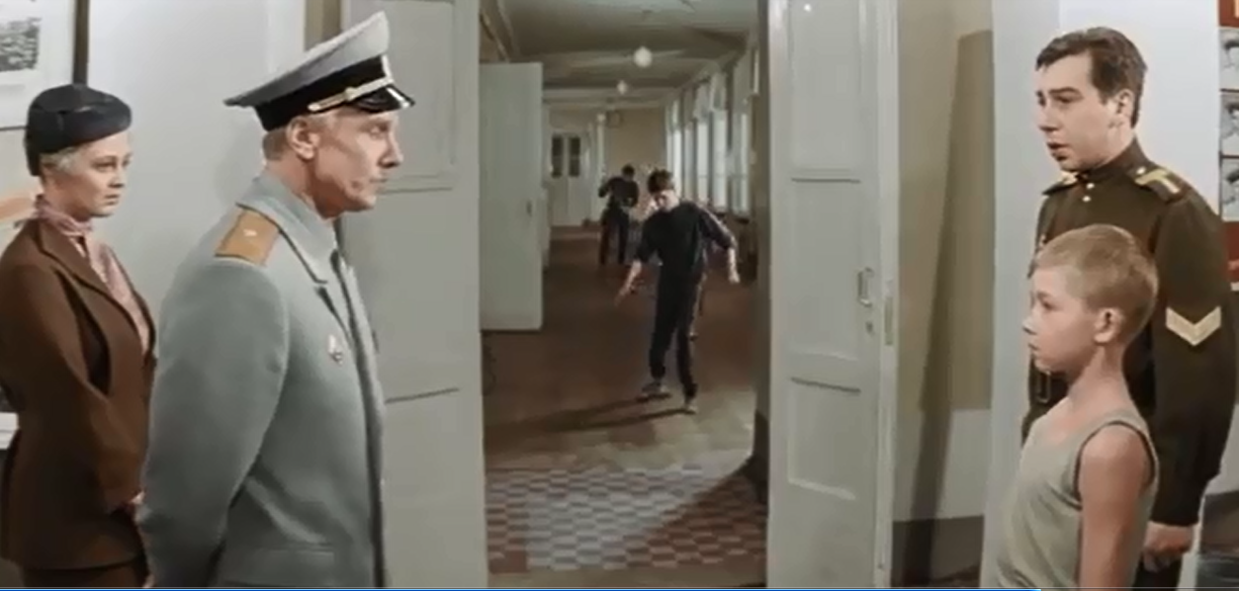
8) Каким именем И.Варавва попросил назвать внука своих друзей?
1) Александром 2) Алексеем 3) Климом 4) Иваном
Ответ: 4) Иваном

Slide 19
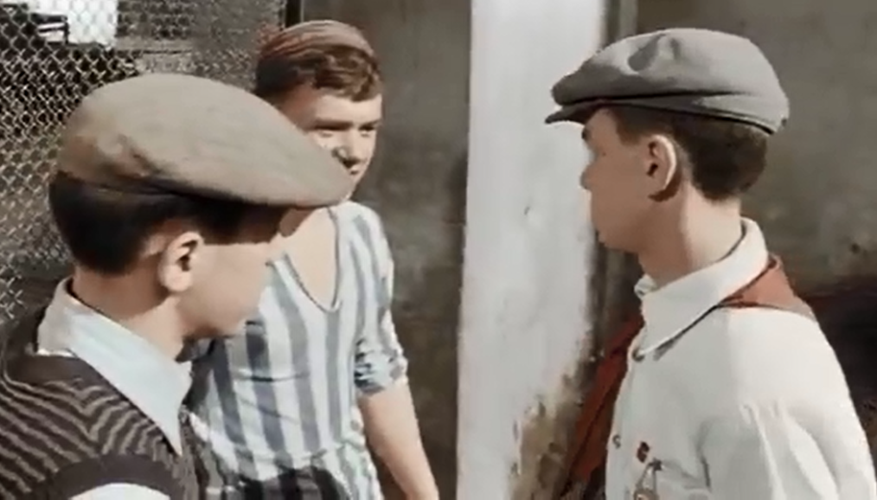
9) Какие претензии перед дракой мальчишки предъявляли Егору?
1) Просили денег на сигареты 2) Ты опять по нашей улице ходишь 3) Почему не желает дружить с ними 4) Где спрятал кортик?
Ответ: 2) Ты опять по нашей улице ходишь

Slide 20
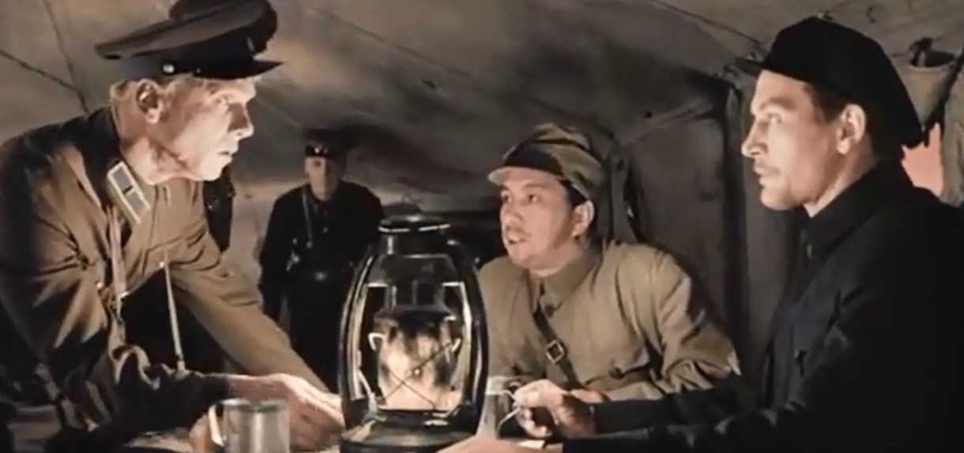
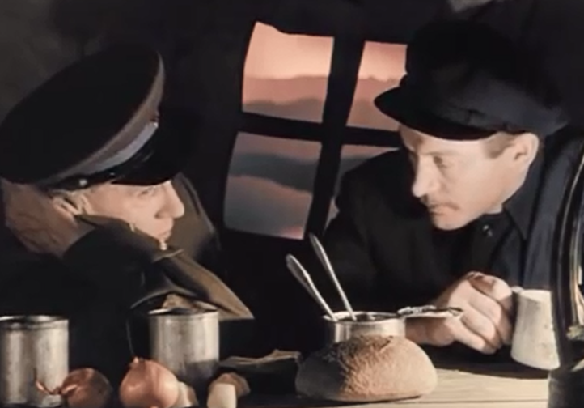
10). Как китайские товарищи называли Варавву?
1) Иван-сан 2) Комиссар 3) Советник 4) ) товарищ Ван
Ответ: 4) товарищ Ван

Slide 21
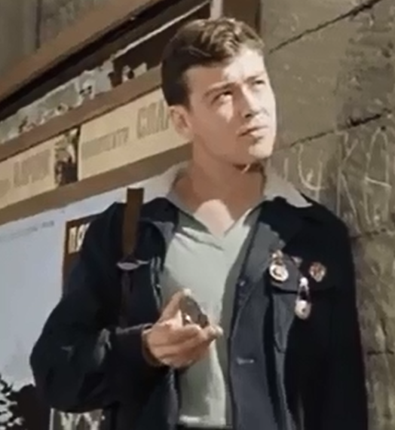
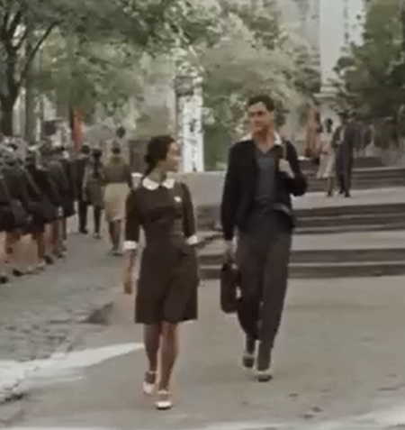
11. Каким образом Егор вызывал свою девушку Машу на улицу?
1) Звонил в дверной звонок 2) Подавал сигнал солнечным зайчиком 3) Кричал её по имени 4) Кидал ей в окно камешки
Ответ: 2) Подавал сигнал солнечным зайчиком

Slide 22
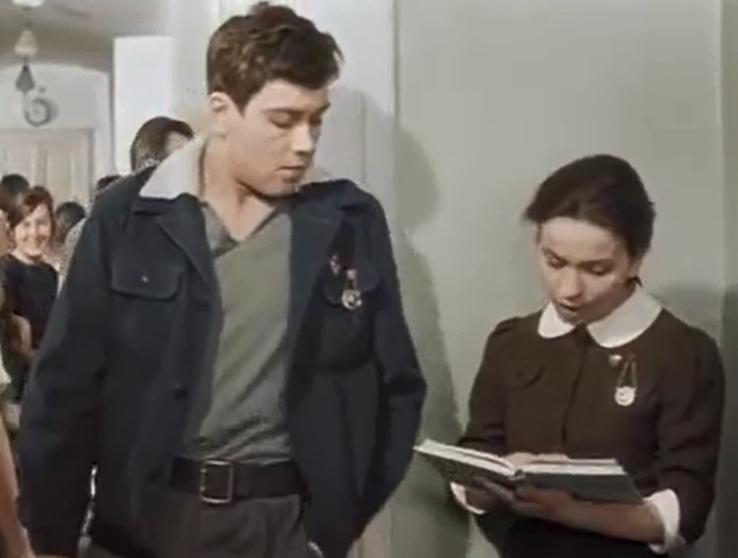
12. О каком писателе беседовали Егор и Маша в школе на перемене?
1) О Михаиле Лермонтове 2) О Льве Толстом 3) О Джордже Байроне 4) О А.Пушкине
Ответ: 2) О Льве Толстом

Slide 23
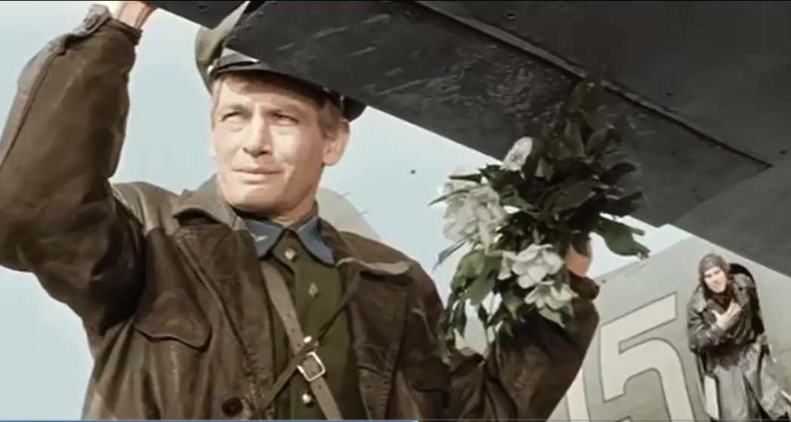
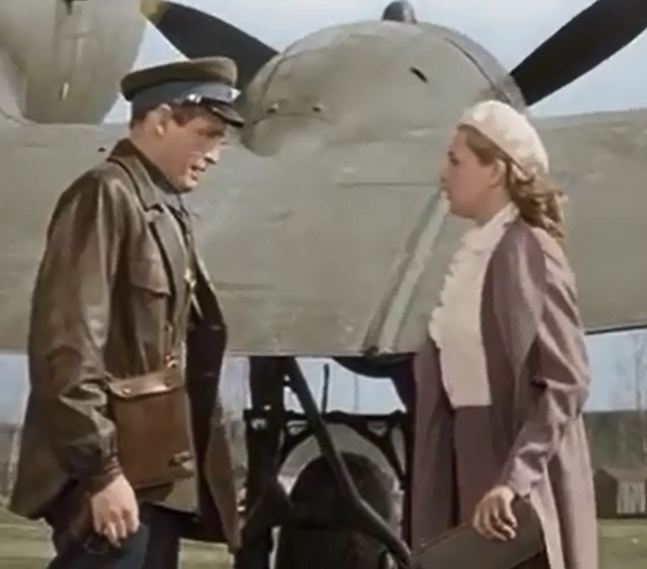
13. Как обращался лётчик к Ивану Варавва на аэродроме?
1) Товарищ комбриг
2) Товарищ начдив 3) Товарищ командарм 4) Товарищ нач.полка
Ответ: 1) Товарищ комбриг

Slide 24
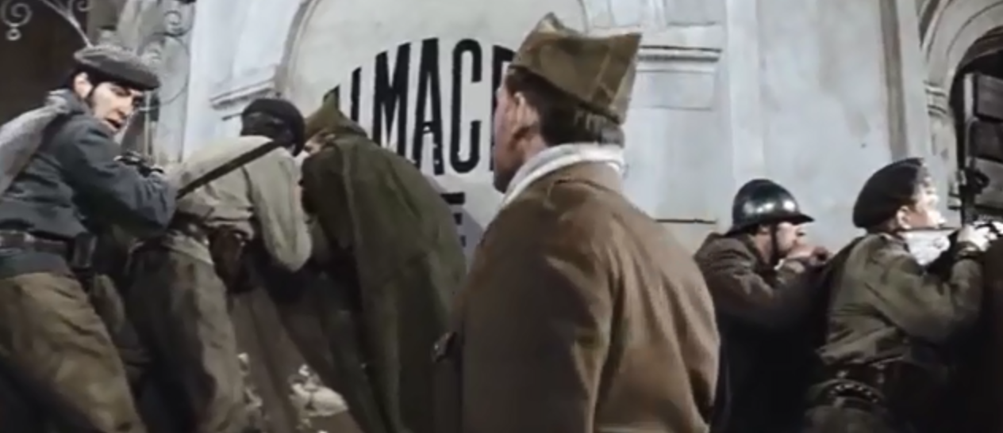
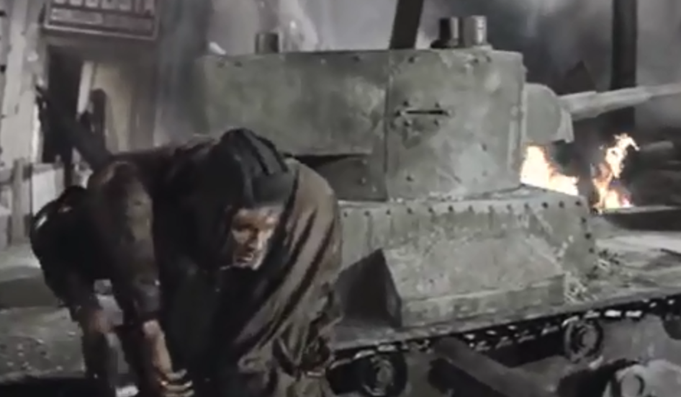
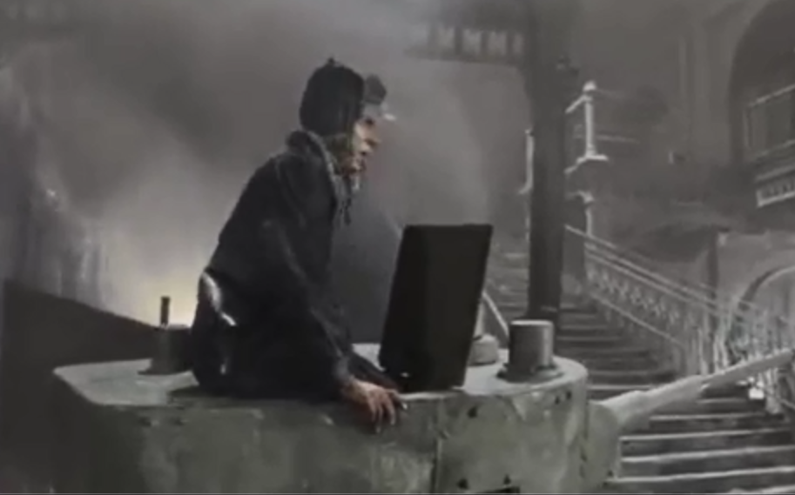
14. В какой стране оказывал интернациональную помощь герой фильма Алексей Трофимов?
1) Во Франции 2) В Югославии 3) В Чехословакии 4) В Испании
Ответ: 4) В Испании.

Slide 25
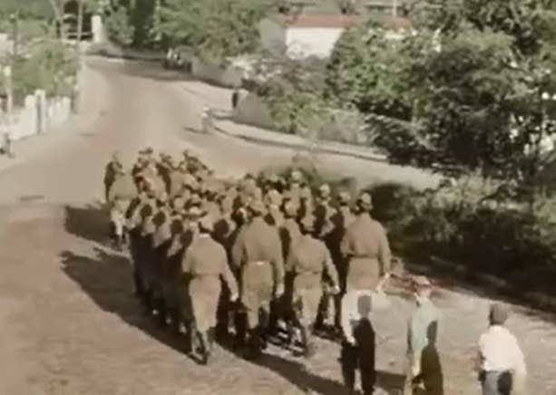
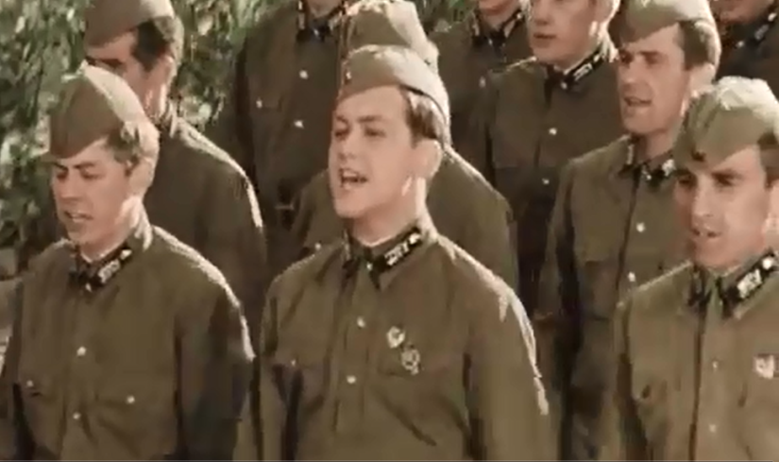
15. Какую песню пели курсанты, шедшие по мостовой мимо Егора?
1) Три танкиста 2) Катюша 3) Прощание славянки 4) Дан приказ: ему -на Запад
Ответ: 1) Дан приказ: ему - на Запад

Slide 26
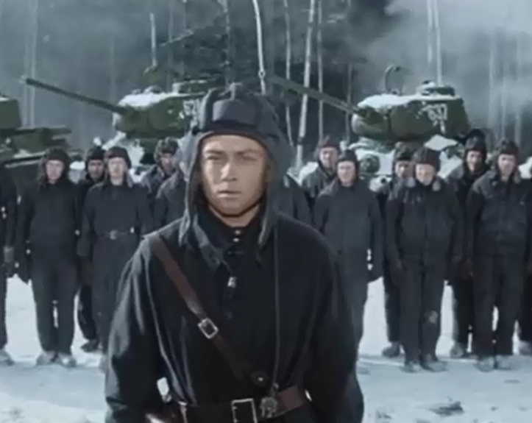
16. Каким орденом за проявленную доблесть и мужество был награждён гвардии капитан Георгий Трофимов?
1) Отечественной войны I степени 2) Красной Звезды 3) Боевого Красного Знамени 4) Орденом Ленина
Ответ: 1) Отечественной войны I степени

Slide 27
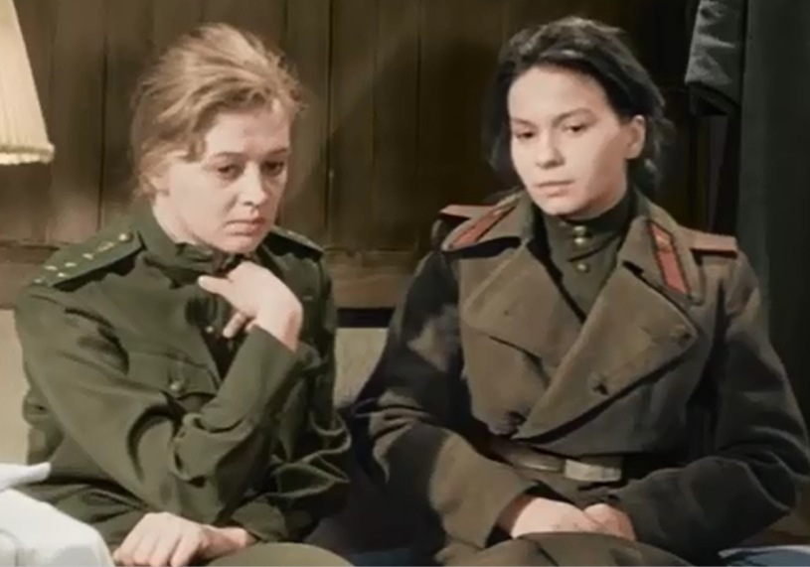
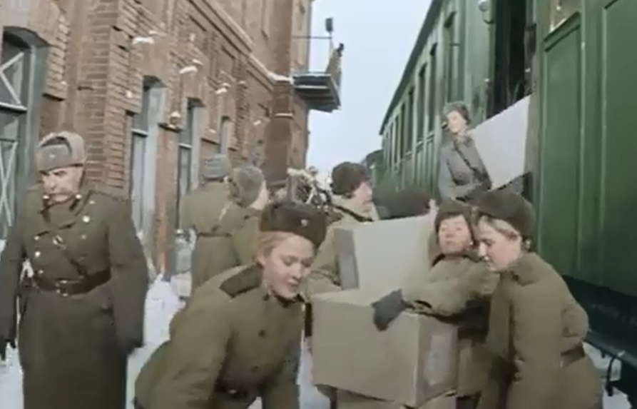
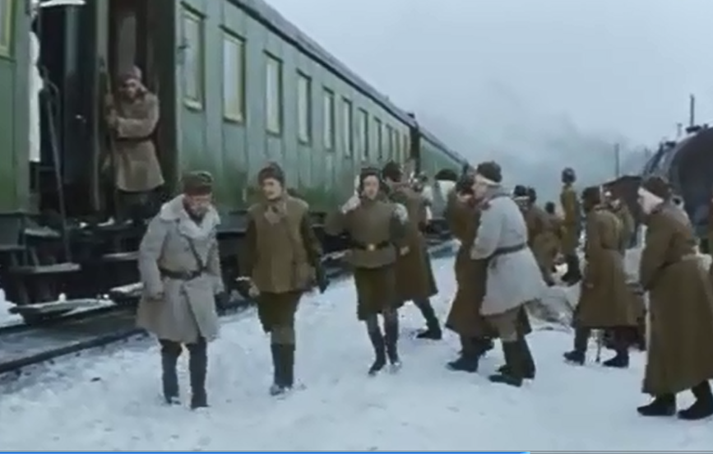
17. Какую должность занимала на фронте Любовь Трофимова?
1) Начальник госпиталя 2) Начальник отдела радистов 3) командир подпольщиков 4) начальник санитарного поезда
Ответ: 4) начальник санитарного поезда

Slide 28
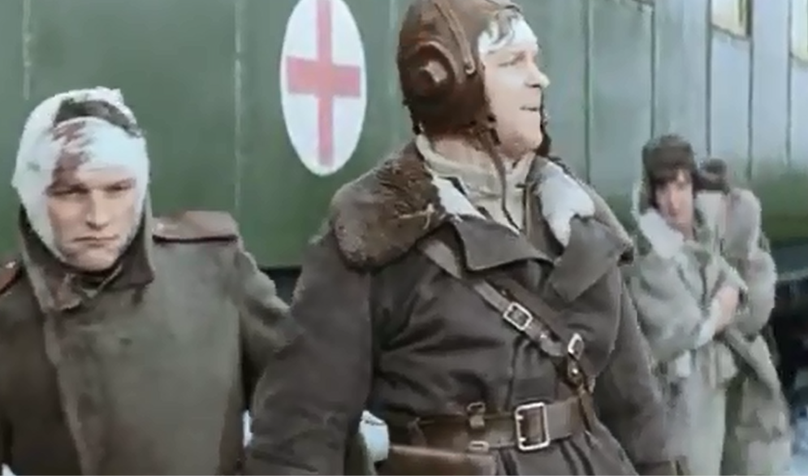
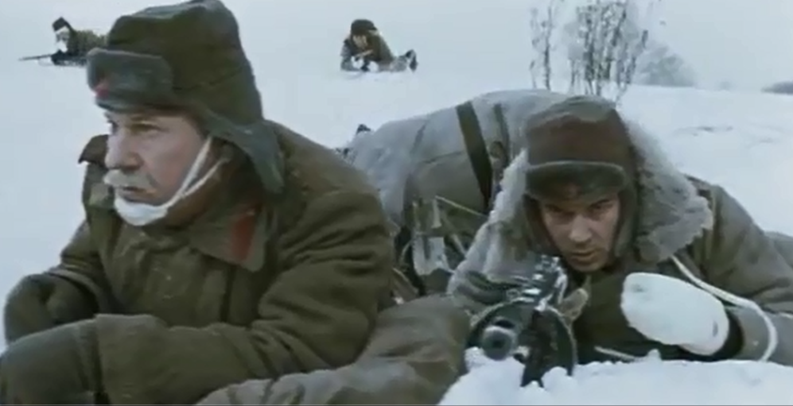
18) Кого вначале потребовал и призвал к себе раненый командир, для отражения прорвавшихся немецких танков?
1) артиллеристов 2) офицеров и коммунистов 3) добровольцев 4) танкистов
Ответ: 2) офицеров и коммунистов

Slide 29
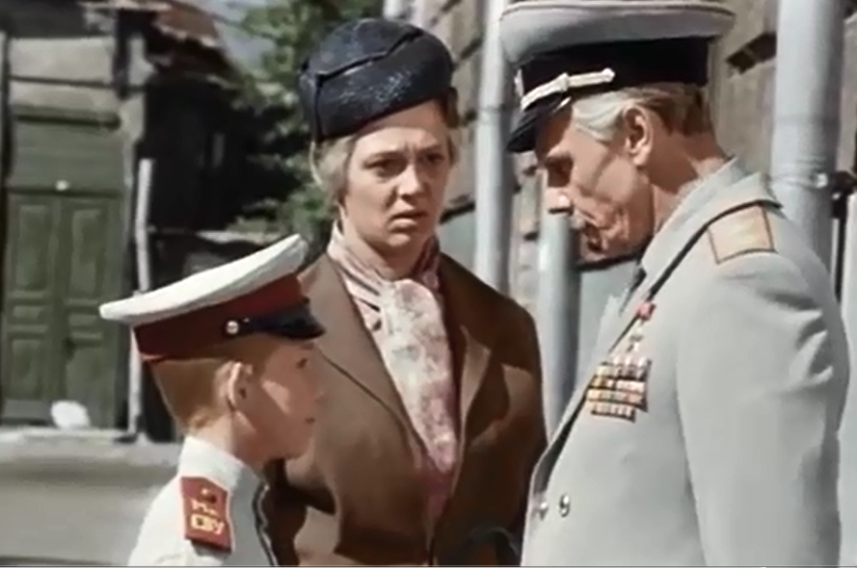
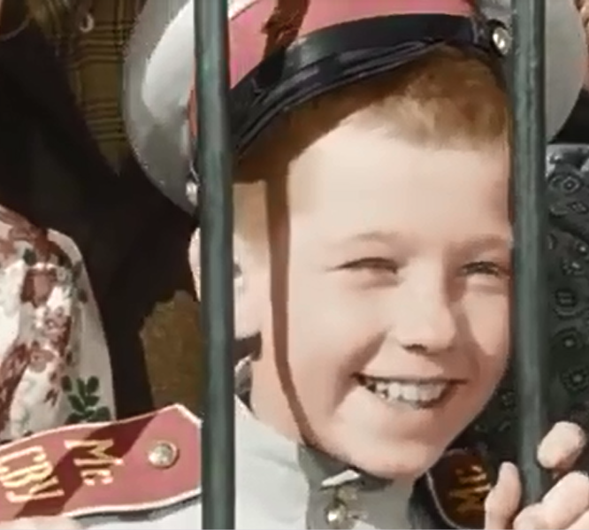
19) Почему суворовец Иван Трофимов опоздал из увольнения в город?
1) Был долго в зоопарке 2) Был долго в кино 3) Катался на лодке 4) Заболел
Ответ: 1) Был долго в зоопарке

Slide 30
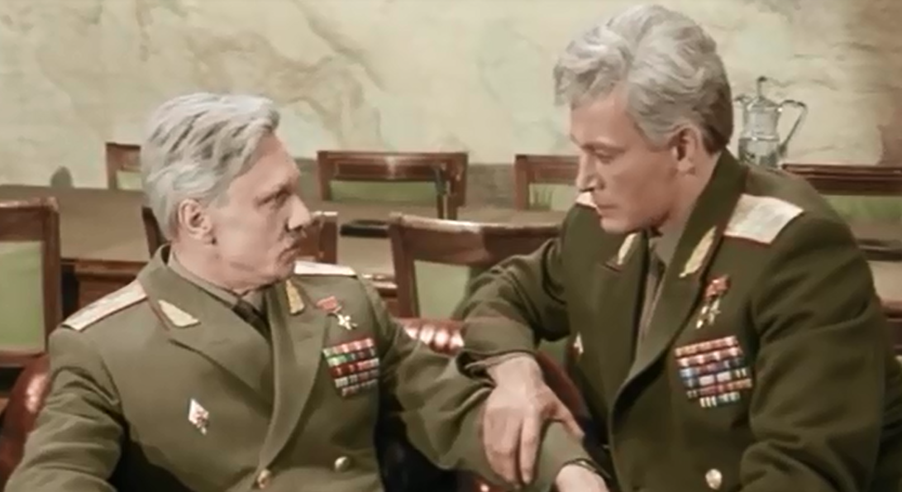
20) Какое звание имел Иван Варавва, когда друзья встретились в МинистерствеОбороны в Москве?
1) Генерал-полковник 2) Генерал-майор 3) Маршал 4) Адмирал
Ответ: 1) Генерал-полковник

Slide 31
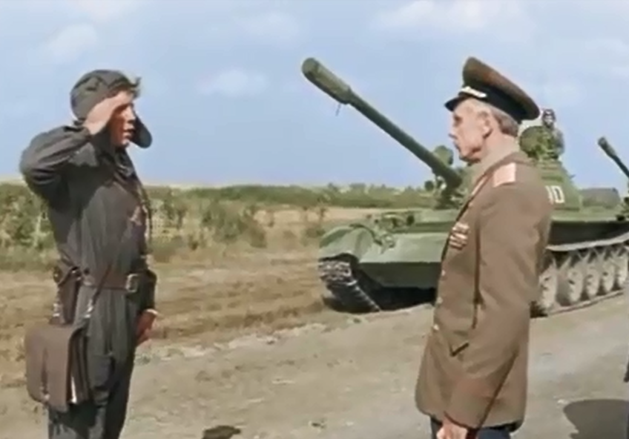
21. Что спросил у генерала командир танкового батальона гвардии капитан Сергеев?
1) Поедет ли он на стрельбы 2) Вы к нам в дивизию насовсем 3) Когда генерал будет в штабе 4) Попросил очередной отпуск
Ответ: 2) Вы к нам насовсем

Slide 32
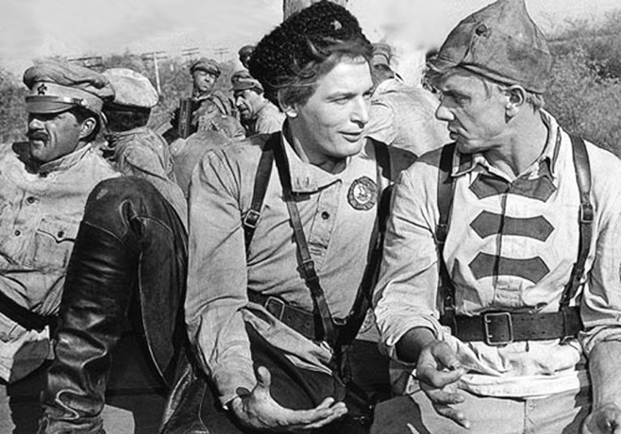
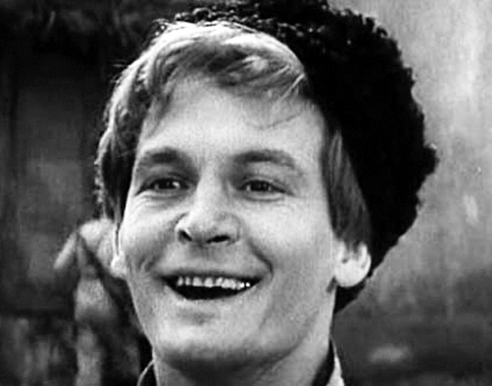
Всем спасибо!

